Slide 1
多模态智慧网络

Slide 2
01
背景及介绍
02
愿景与目标
03
体系结构
目 录
04
关键技术
05
结语

Slide 3
背景及介绍

Slide 4
1.1 背景与需求
邬江兴院士直指网络发展问题的“症结”：
结构决定性质，任何单一构造都不能支持包罗万象的功能与性能，网络发展也是如此。
他进一步解释道，网络最初诞生于基础数据服务，由于技术的时代局限性，发展至今的TCP/IP协议仍基于端到端的传输方式“尽力而为”地提供服务，且仅支持单一IP的寻址模式……种种单一化、同质化的技术特点，导致了网络发展在性能和安全方面的问题。

Slide 5
1.1 背景与需求
随着互联网与经济社会深度融合发展，“互联网+”“工业4.0”等成为国民经济命脉领域的新支柱，互联网在当前社会中扮演的角色日益增多，使用户对网络的专业化、个性化需求不断提升；多元化终端类型、接入方式不断发展，人−人、人−机、机−机、网−网通信等成为常态，要求网络必须为海量业务提供多元、个性、智慧、高效、顽健的服务。以此为导向，多模态智慧网络旨在打造一个具有多模态功能呈现、全方位覆盖、全业务承载、智慧化管理控制和内生安全特性的新型网络体系架构。
必须发展颠覆性创新技术，实现网络全维可定义，使网络世界获得与现实世界可匹配的多模态融合活力。
必须抛弃“尽力而为、缝缝补补”的网络技术发展路线。

Slide 6
1.2 多模态智能网络概念
多模态智慧网络以网络结构全维可定义为基础，是一种网络各层功能多模态呈现的网络架构，支持路由寻址、交换模式、互连方式、网元形态、传输协议等的全维度定义和多模态呈现，支持互联网的演进式发展，从根本上满足网络智慧化、多元化、个性化、高顽健、高效能的业务需求。

Slide 7
愿景与目标

Slide 8
2 愿景与目标
01
03
05
多模态
功能呈现
全业务承载
内生安全
全方位
覆盖
智慧化
管理控制
02
04

Slide 9
2 愿景与目标
寻址路由体现为基于IP、内容、身份、地理空间等标识的多种寻址路由模态
交换模式体现为分组交换、新型电路交换等模态，互连方式体现为光纤、同轴等有线链路或Wi-Fi、LTE等无线链路模态
网元形态体现为骨干级、汇聚级、接入级等的各种功能、性能、外形等不同的各种节点模态，
传输协议体现为面向各种业务、场景、功能等需求的各种网络协议。（全兼容）
多模态功能呈现
全方位覆盖能力包含全方位空间覆盖能力和全方位场景覆盖能力。全方位空间覆盖能力以多样化通信手段为基础，使网络互联范围延伸到自海底至深空的宽广空间范围，形成覆盖陆、海、空、天等的超广域互联网络；全方位场景覆盖能力能够适应不同应用场景的需求，实现地域性高密度大容量覆盖、混合接入速率覆盖等，强化网络的服务场景适应能力。
全方位覆盖

Slide 10
2 愿景与目标
针对工业控制、远程医疗、智能家居等新兴产业发展需求，通过网络功能要素的全方位解构，以网元设备、协议控制、承载方式、网络接口等全要素开放和结构定义，极大增强网络对于上层业务需求的适应能力，通过各种网络元素的灵活组合最终实现对具有高可靠低时延、全息信息传送、大容量巨连接等全业务承载。（适应各种产业）
全业务承载
网络功能的不断丰富化、多样化为网络管理和网络运维带来巨大挑战。通过引入网络智慧化管理控制机制，一方面可以减少网络对人工管理的依赖，灵活高效地实现全维可定义网络的自动化功能定义及资源规划，提高网络运维效率；另一方面，网络智慧化也可以基于人工智能等技术发现网络的最优化资源配置和运维策略，突破传统算法局限性，提高网络资源利用率和服务效率。
智慧化管理控制
网络的内生安全性能够以内生防御的网络构造机制应对网络中软硬件设计过程中不可避免的安全漏洞及后门等安全威胁，从网络构造层面将传统网络的附加式安全模块替代为网络内生性安全能力，实现“高可信、高可用、高可靠”三位一体的网络安全服务。
内生安全

Slide 11
体系结构

Slide 12
3.1 PINet
以网络结构全维可定义为基础，提出了一种网络各层功能多模态呈现的网络架构：
全维可定义的多模态智慧网络
（PINet,full-dimensionaldefinedpolymorphicsmartnetwork）
支持寻址路由、交换模式、互连方式、网元形态、传输协议等的全维度定义和多模态呈现，支持互联网的演进式发展，从根本上满足网络智慧化、多元化、个性化、高顽健、高效能的业务需求。

Slide 13
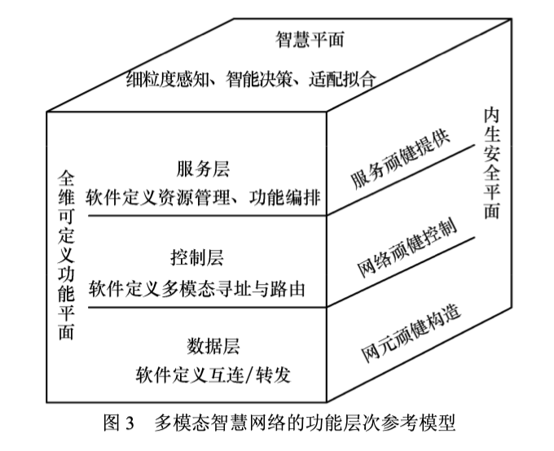
3.2 层次参考模型
它将传统网络的7层参考模型整合为全维可定义功能平面的数据层、控制层和服务层。
- 支持从底层到上层的数据转发、异构互连、寻址路由、资源调度和功能编排等功能全维度可定义和功能多模态呈现
支持IP、身份、内容、地理空间等多模态标识的协同寻址路由
同时，该模型还新引入了2个平面
智慧平面实施“感知−决策适配”一体的网络智慧决策与拟合。
内生安全平面以基于动态异构冗余的网络构造技术为手段，实现网元顽健构造、网络顽健控制和服务顽健提供。

Slide 14
3.2 层次参考模型
多模态智慧网络：
数据层由多种异构的全维可定义功能基础平台组成，为整个网络的全维可定义特性、多模态异构兼容性、智慧感知性和内生式安全性提供基础功能支撑和保证；
控制层主要实现多模态寻址与路由等功能，针对不同网络需求灵活定制多样化路由；
服务层结合上层用户需求和网络服务能力提供网络智慧化资源调度与业务承载。

Slide 15
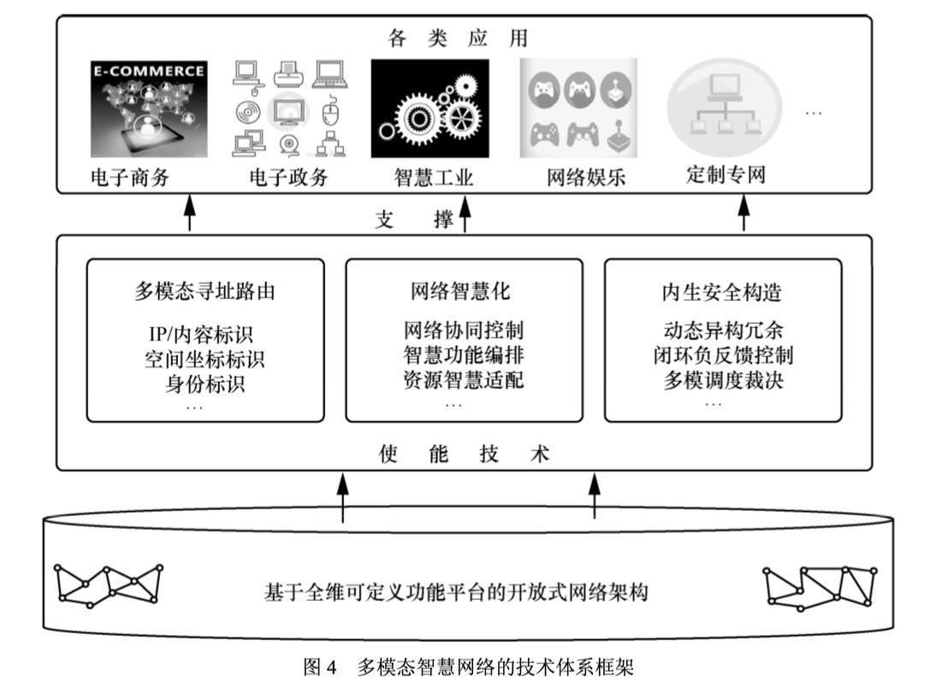
3.3 技术体系框架
多模态智慧网络的技术体系框架：
- 以基于全维可定义功能平台的开放式网络架构为基础
以“多模态寻址路由、网络智慧化、- - 内生安全构造”为使能技术，实现网络功能开放架构下核心技术的承载与联动
- 建立网络结构的自组织、功能的自调节和业务的自适配等机制，支持网络内在功能结构对资源分配和业务适配的映射调度

Slide 16
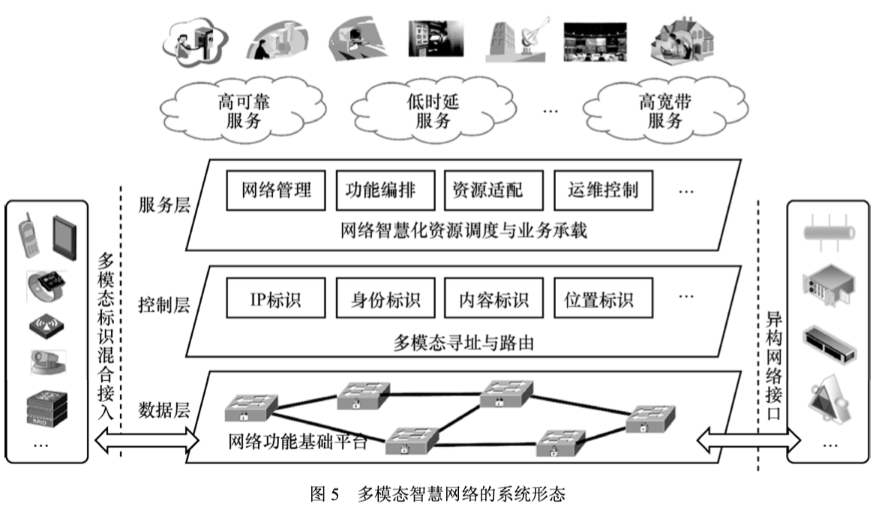
3.4 系统形态
多模态智慧网络的系统形态：
由多个网络功能基础平台共同构成数据层
- 支持静态/动态、有线/无线链路
- 支持多模态终端标识的混合接入
- 支持多模态异构接口协议接入
在控制层
支持IP、内容、身份和地理空间位置等多模态异构标识的共存共管、协同路由、按需切换，实现面向多样化服务的多模态寻址与路由；
在服务层
它通过建立“感知−决策−执行”一体的网络智慧化管理、传输与控制闭环，实现网络智慧化的资源调度、功能编排、流量优化、运维管理等。

Slide 17
关键技术

Slide 18
4 关键技术
网络全维
可定义技术
1
多模态
寻址与路由技术
4
2
网络内生安全
构造技术
网络智慧化
管理控制技术
3

Slide 19
4.1 网络全维可定义技术
网络全维可定义技术
网络全维可定义技术通过打破传统网络刚性架构，建立网络各层功能全维度可定义的开放、灵活、通用架构，通过将“软件定义”思想从服务层下沉到控制层、数据层，能够对开放架构下基础网络的软硬件、协议、接口、芯片等进行全维可定义，真正在各层面实现功能可定义，资源高效自动适配，支持各层功能在全维可定义功能平台上的动态加载和演进发展，支持异构网络的柔性互连，通过网络结构自组织和业务自适配来动态灵活适配业务发展需求，从而为网络的柔性化组织和功能多模态呈现提供平台支撑。
网络全维可定义技术包括软件定义硬件（SDH）、软件定义互联（SDI）、软件定义计算（SDC）、软件定义功能编排（SDO）、软件定义转发（SDF）、软件定义协议（SDP）、拟态计算（MSC）/领域专用架构（DSA）等。它通过建立网络连接、硬件、协议、转发等全维可定义的基础结构，实现基础连接、节点、网络等层面全链条可定义，从而使网络的运行机理不再受制于单一功能或技术，并使网络具备多维资源的柔性组织和适配能力，在服务灵活性和业务适应性上满足多样化业务需求，自然适应未来业务的复杂不确定演进。

Slide 20
4.2 多模态寻址与路由技术
多模态寻址与路由技术
多模态寻址与路由技术在网络体系结构中内嵌新型的寻址与路由功能要素，支持IP、内容标识、身份标识、地理空间标识等多模态标识的共存与协同，采用计算和数据分离方法将基于上述标识的多种寻址与路由机制自然配合、联合起效、融为一体，从而在根本上突破传统网络IP单一承载的制约瓶颈，满足多元化和专业化的高效服务需求。具体来说，多模态寻址与路由技术面向多模态标识空间灵活组网与高效扩展需求，支持跨模态的资源协同与资源分解，实现面向多样化标识空间的协议定义与适配，实现对网络状态、用户需求、服务类型、安全需求具有不同粒度要求的多模态寻址路由的按需切换和互联互通。
多模态寻址与路由的基本逻辑示意在下页图，支持终端以多模态标识混合接入，基于全维可定义网络功能基础平台实施基于多模态标识的混合寻址与路由。在路由建立阶段，用户终端可直接指定标识类型，或由网络根据资源状态、业务类型、安全需求等反馈标识类型选择结果；在数据传输阶段，网络也可智能进行标识空间切换。
首先要做到各种寻址与路由方式都兼容，然后按照需求，给出最合理的寻址和路由方式与路径。

Slide 21
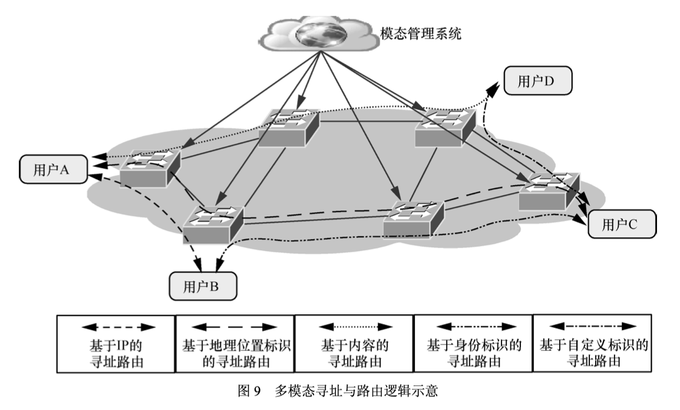
4.2 多模态寻址与路由技术

Slide 22
4.3 网络智慧化管理控制技术
网络智慧化管理控制技术
网络智慧化管理控制技术综合采用信息融合、认知计算与协同计算等手段，在实时感知业务与资源状态的基础上构建“感知−决策−适配”一体的智慧化管理控制闭环，实现网络资源与上层服务的高效自适应适配与拟合。其中，信息融合实时感知业务与资源状态及其变化情况并将二者进行融合；认知计算结合网络测量与机器学习技术拟合网络状态与服务性能需求；协同计算统筹异构计算方法实现智能控制与系统优化。
本质是实现资源均衡组织、调节与适配的闭环拟合决策系统。该系统由需求感知、拟合决策、资源分配、网络反馈共同构成，涉及网络多维状态感知技术、智慧化功能编排技术、智慧化流量调度技术和智慧化运维管理技术等。
通过人工智能等手段，边感知边适配，辅助甚至代替人员对服务进行优化运维。

Slide 23
4.4 网络内生安全构造技术
网络内生安全构造技术
网络内生安全构造技术依据“结构决定安全”“系统大于部分之和”的理念，在多模态智慧网络中植入基于动态异构冗余的内生安全结构，采用基于“相对正确公理”的威胁感知机制动态改变网络系统结构及运行环境，将随机性失效和人为扰动转化为概率可控的事件；在此基础上，该技术采用基于多模裁决的策略调度和负反馈控制机制，使功能等价条件下的执行体结构表征具有不确定性，从根本上抑制随机性失效和人为蓄意扰动，从而获得网络的内生安全效应。
该结构在网络层面的应用体现为：在网络地址、拓扑、路由等要中引入动态化、冗余化、异构化等机制，网络采用可编程转发、资源组合与重构、功能快速编排等手段，实现网络数据传输或流量调度等系统视在结构的动态适配和可信裁决，扰乱攻击者攻击链，在保证原有系统网络配置完整的前提下最小化操作管理，从而获得网络内生安全效应。

Slide 24
结 语

Slide 25
5 结语
针对现有网络架构存在的结构僵化、IP单一承载、难以抑制未知威胁等问题，本文从网络构造的角度出发，通过网络结构的全维度可定义和多模态呈现来提升网络的功能、性能、效能、安全等性质，提出了全维可定义的多模态智慧网络体系架构，为新型网络技术发展提供了一种可能的解决思路。
本文仅给出了全维可定义的多模态智慧网络体系的初步构想和考虑，诸多新概念和新技术仍需继续完善和探讨，模型中的核心技术和关键技术也需要进一步深入研究并开展相关的实验验证，这也是作者下一步的工作。
打通各个平台异构性，全部抽象为多模态的数据层、控制层与服务层，实现都通过软件定义实现。安全性由内生安全提供。
不再以传统网络作为承载，将网络分离为最下层是全维可定义的路由/交换平台，中间是多协议栈网络控制器，最上层是IP、NDN、Sinet、Ednet、ICN等规程作为应用功能。
其实类似于SDN，区别在于SDN希望能够定义的还是一个传统的单一的网络。
多模态智慧网络就是一个兼容各种类型、协议、通信之类的增强版SDN。
其中又增加了很多特性，包括针对于为了实现这种兼容性新的寻址与路由的特性，智慧化管控适配服务需求与资源需求的特性，内生安全的特性等等。

Slide 26
感谢批评指正
THANK YOU FOR WATCHING

